Slide 1


Подходы и инструменты для внедрения интеллектуальных прогностических систем
2025

Slide 2
Анализ требований к прогностической системе
Исходя из перечня задач, которые должна решать прогностическая система нужно определить вид, объем анализируем данных. Далее выбирается реализуемый метод прогностики. Оценивается принципиальная возможность получения результата выбранным методом.
Подробнее процесс создания интеллектуальной прогностической системы можно описать последовательностью этапов:
Идентификация – определение решаемых прогностической системой задач (данные, участники, роли, ресурсы, цели),
Концептуализация (типы данных, процессы решения задач, ограничения, знания),
Формализация – описание при помощи формальных средств способов представления знаний и способов манипулирования этими знаниями,
Выполнение – создание прототипов программных систем, решающих требуемые задачи,
Тестирование – выбор наборов данных и сценариев проверки адекватности разработанной прогностической системе,
Эксплуатация.
Ульяновский государственный технический университет
ULSTU.RU

Slide 3
Учёт параметров прогностической системы
Кроме ранее описанных этапов необходимо уточнять требования не только по интеллектуальной составляющей прогностической системы, но и:
Дополнительные функциональные требования для удобства решения пользователями своих задач.
Нефункциональные требования. Особенностью будет являться создание продукта не как научно-исследовательского решения, а как системы, способной развиваться, дорабатываться и продолжать выполнять свои функции в течение длительного времени.
Меняющиеся требования к окружению прогностической системы. Требуется пересматривать виды входных данных. С течением времени может потребоваться охват большего количества новых данных для более полного анализа и выявления новых причинно-следственных связей. Применение обратной связи позволяет выбирать новые модели и настраивать методы анализа данных.
Ульяновский государственный технический университет
ULSTU.RU

Slide 4
Понятия управления
При рассмотрении теории управления важны выделить следующие понятия:
Система – это устойчивая совокупность взаимодействующих элементов, процессов и явлений, образующих некоторую целостность для которой определен порядок взаимодействия.
Структура системы - описывает наборы элементов и связи между ними. Структура системы определяет ее свойства.
Состояние системы - характеристика системы, определяемая наборами качественных параметров и численных величинам. Состояние системы выявляется при ее исследовании, например в ходе анализа ее реакции при подаче входных параметров и регистрации выходов.
Все прочие элементы, которые не относятся к системе считается внешней средой. Она может оказывать на систему различные воздействия.
Ульяновский государственный технический университет
ULSTU.RU

Slide 5
Система может получать воздействия от внешней среды. В свою очередь система оказывает влияние на внешнюю среду.
Воздействия среды на систему не являются управляющими, носят случайный или вероятностный характер, могут быть существенными или несущественными.
Выделенные в систему элементы и отделение от среды может носить относительный характер и определяется задачами исследования, практическими целями.
СИСТЕМА
ВНЕШНЯЯ СРЕДА
Ульяновский государственный технический университет
ULSTU.RU

Slide 6
Свойства систем
Относительность (см. выше)
Равновесие. Способность в отсутствии внешних воздействий сохранять заранее заданное состояние.
Устойчивость. Способность системы возвращаться в состояние равновесие после того, как она была выведена из него под влиянием внешнего воздействия.
Делимость и иерархичность. Система может рассматриваться как часть более крупной системы
Ульяновский государственный технический университет
ULSTU.RU

Slide 7
Особенности систем управления
Наличие у системы общего назначения (цели)
Наличие большого числа взаимосвязанных и взаимодействующих элементов. Изменение характера работы одного из элементов обычно отражается на функционировании других и всей системы
Сложность структуры и связей элементов системы, их переменность, обеспечивающая многорежимный характер функционирования и возможность адаптации к изменениям.
Система, а также входящие в нее элементы являются многофункциональными.
Система содержит сложную сеть как причинных, так и случайных связей. При этом одни элементы могут иметь непосредственную связь, другие – косвенную, третьи – очень отдаленную. Такой характер связей относится как к внутренним компонентам системы, так и к взаимодействию с внешней средой.
Ульяновский государственный технический университет
ULSTU.RU

Slide 8
Особенности систем управления
Взаимодействие элементов в системе может происходить на основе обмена информацией, энергией, материалами, продукцией и др.
Структура системы в большинстве случаев является многоуровневой (иерархической) для улучшения управления. При этом сочетается централизованное управление и определенная автономность частей системы.
Наличие больших потоков информации, сложной информационной структуры, достаточно сложных алгоритмов переработки информации.
Может характеризоваться неопределенностью, т. к. в некоторых случаях трудно предсказать результат того или иного управляющего воздействия из-за сложности взаимодействия целей и интересов как отдельных элементов, так и групп.
Ульяновский государственный технический университет
ULSTU.RU

Slide 9
Управление – целенаправленное воздействие на объект или процесс, в результате которого поддерживаются необходимые качественные или количественные характеристики, определяющие их состояние, или происходят заданные изменения этих характеристик.
Систему, которую рассматривают с точки зрения процессов управления, называют системой управления (СУ).
Всякая СУ состоит из двух подсистем: управляющей (УС) и управляемой.
Управление от простого воздействия отличается направленностью на выполнение необходимой задачи.
Ульяновский государственный технический университет
ULSTU.RU

Slide 10
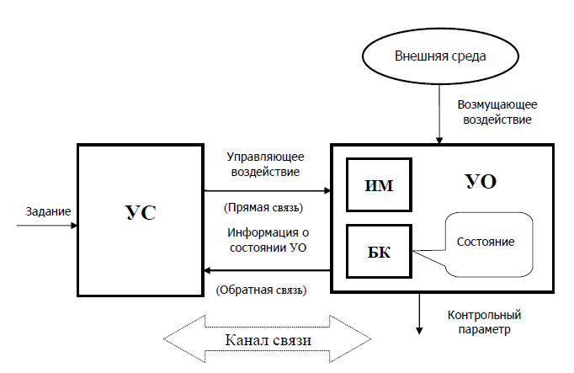
Ульяновский государственный технический университет
ULSTU.RU

Slide 11
Для качественности процесса управления УС должна обеспечить:
1. Получение своевременной объективной и достоверной информации о состоянии УО.
2. Быструю обработку информации и выработку решения, по возможности оптимального.
3. Своевременную и точную передачу команды.
4. Правильную реализацию команды исполнительными органами.
Ульяновский государственный технический университет
ULSTU.RU

Slide 12
Виды управления
1. Координация – управление, цель которого заключается в согласовании процессов в разных элементах (подсистемах) объекта управления.
2. Регулирование – управление, цель которого заключается в обеспечении близости текущих значений одной или нескольких координат объекта управления к их заданным значениям.
3. Стабилизация – регулирование, цель которого заключается в обеспечении постоянства значений управляемых координат на заданном интервале времени.
4. Следящее регулирование – управление, цель которого заключается в обеспечении соответствия значений управляемых координат значениям задающих воздействий (сигналов), изменяющихся заранее неизвестным образом.
Ульяновский государственный технический университет
ULSTU.RU

Slide 13
Виды управления
5. Программное регулирование – управление, цель которого заключается в обеспечении соответствия значений управляемых координат значениям задающих воздействий (сигналов), изменяющихся заранее известным образом.
6. Оптимальное управление – управление, цель которого заключается в обеспечении экстремального значения показателя качества управления.
7. Экстремальное управление – управление, цель которого заключается в достижении и удержании экстремума заданного показателя качества функционирования.
8. Терминальное управление – управление, цель которого заключается в переводе объекта управления в заданное конечное состояние в заданный момент времени.
Ульяновский государственный технический университет
ULSTU.RU

Slide 14
Виды управления
9. Финитное управление – управление, цель которого заключается в переводе объекта управления из заданного начального состояния в заданное конечное состояние за ограниченное время.
10. Противоаварийное управление – управление, цель которого заключается в предотвращении развития аварийных событий, возникающих в системе управления.
11. Восстанавливающее управление — управление, цель которого заключается в возвращении системы в состояние исправности, работоспособности или правильности функционирования, утраченное вследствие дефектов ее элементов или структуры.
12. Гомеостатическое управление – управление, свойственное природным, например биологическим, системам и заключающееся в поддержании устойчивой и экономичной работы системы в нормальных и экстремальных условиях за счет многоуровневой организации взаимодействующих между собой и с внешней средой подсистем регулирования.
Ульяновский государственный технический университет
ULSTU.RU

Slide 15
В непрерывных САУ УС реализуют пять типовых законов (алгоритмов) регулирования:
пропорциональный закон (П-регулятор);
интегральный закон (И-регулятор);
пропорционально-интегральный закон (ПИ-регулятор);
пропорционально-дифференциальный закон (ПД-регулятор);
пропорционально-интегрально-дифференциальный закон (ПИД-регулятор)
Ульяновский государственный технический университет
ULSTU.RU

Slide 16
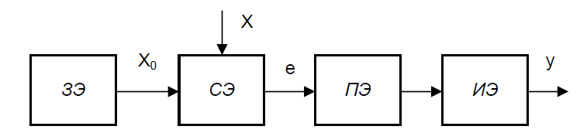
задающий элемент (ЗЭ), сравнивающий элемент (СЭ), вырабатывающий величину отклонения e = х0 – х; преобразующий элемент (ПЭ), преобразующий величину отклонения е в соответствии с законом регулирования, реализуемом регулятором, и исполнительный элемент (ИЭ), предназначенный для оказания управляющего воздействия на объект.
Ульяновский государственный технический университет
ULSTU.RU

Slide 17
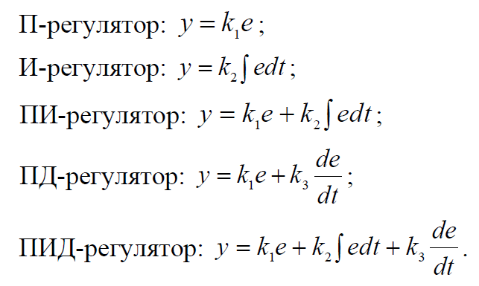
k1, k2, k3 – коэффициенты передачи соответствующих регуляторов
Ульяновский государственный технический университет
ULSTU.RU

Slide 18
Системы автоматического управления
Процесс управления. Это изменение величин y(t) и x(t) во времени.
Программа управления. Решая задачу управления, САУ осуществляет поддержание y = const или его изменение по определенной программе.
Программы управления могут быть:
– временными, y = y(t), т. е. является функцией времени;
– параметрическими, y = y(S1, S2 ... Sn), где Si – некоторые физические параметры (координаты, перемещения и т. п.).
3. Закон управления. Выполнение задач управления осуществляется с помощью формирования целесообразного сигнала управления x по соответствующему алгоритму – закону управления. Математически закон управления определяется уравнениями, описывающими работу УС. Различают линейные и нелинейные законы управления, определяемые видом функции x = x(t). Они должны обеспечивать требуемую точность, устойчивость и качество процесса управления.
Ульяновский государственный технический университет
ULSTU.RU

Slide 19
Системы автоматического управления
4. Переходный процесс. Это перевод УО из состояния Zi в состояние Zi+1 с изменением выходных сигналов от yi до yi+1, по сравнению с установившимся режимом, при котором y = const.
5. Передаточная функция (ПФ), являющаяся соотношением функций входного и выходного сигналов x = x(t) и y = y(t). Данная функция может быть линейной и нелинейной. В первом случае ее часто называют коэффициентом преобразования или усиления.
Ульяновский государственный технический университет
ULSTU.RU

Slide 20
Подход к построению интеллектуальной прогностической системы
реализация алгоритмов анализа
реализация хранилищ данных
использование существующих библиотек при реализации проекта
микросервисный подход
использование платформ и программных комплексов
Ульяновский государственный технический университет
ULSTU.RU

Slide 21
Инструменты
Swagger
Postman
curl
Ульяновский государственный технический университет
ULSTU.RU

Slide 22
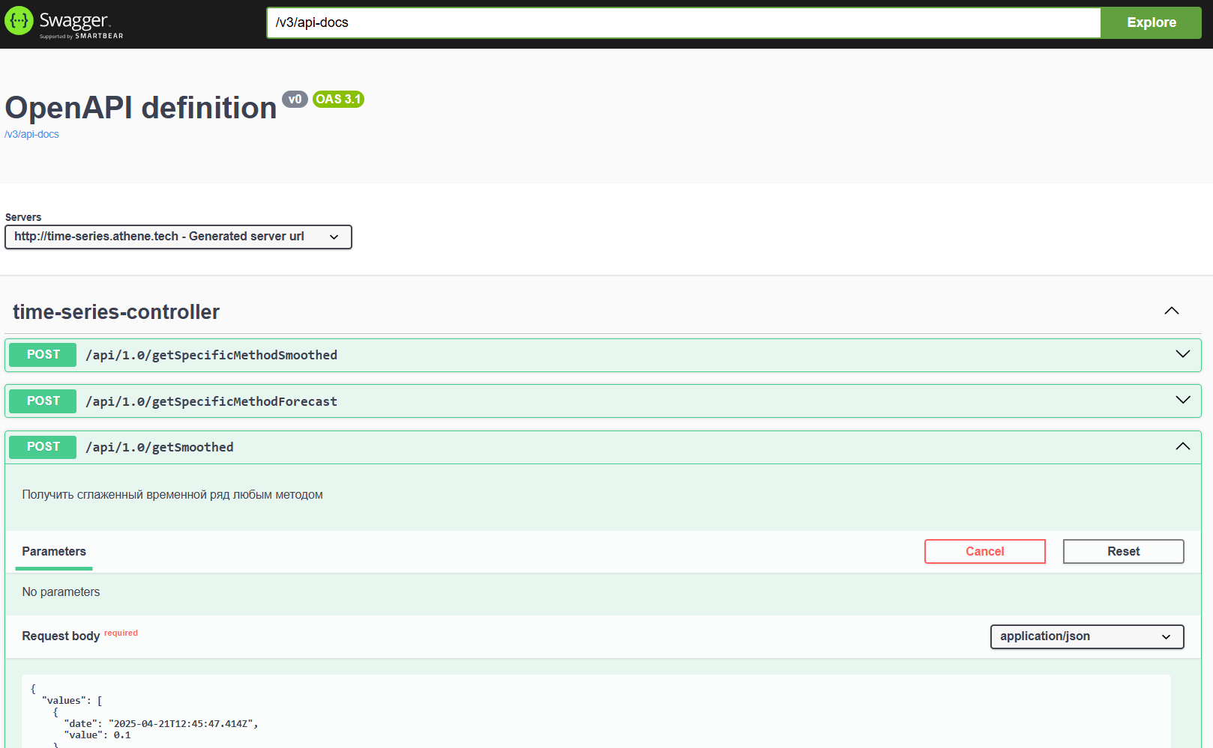
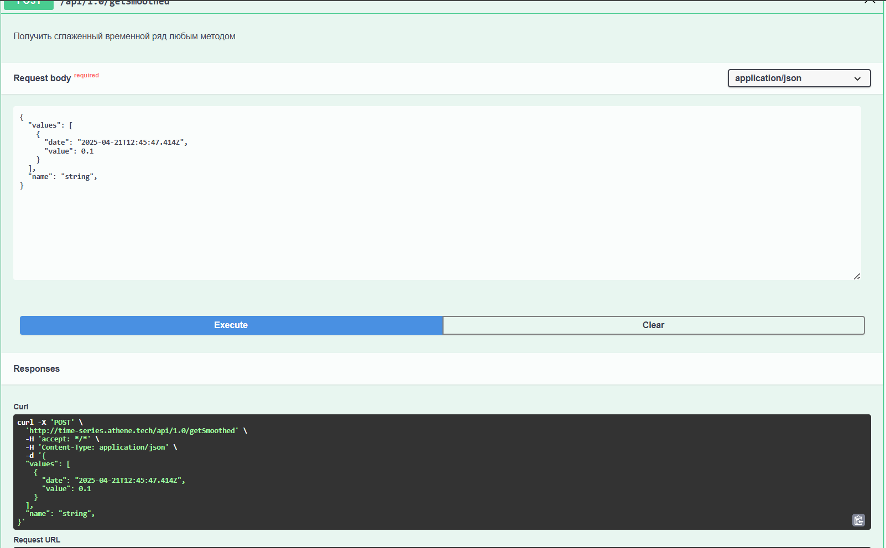
Инструменты
Ульяновский государственный технический университет
ULSTU.RU

Slide 23
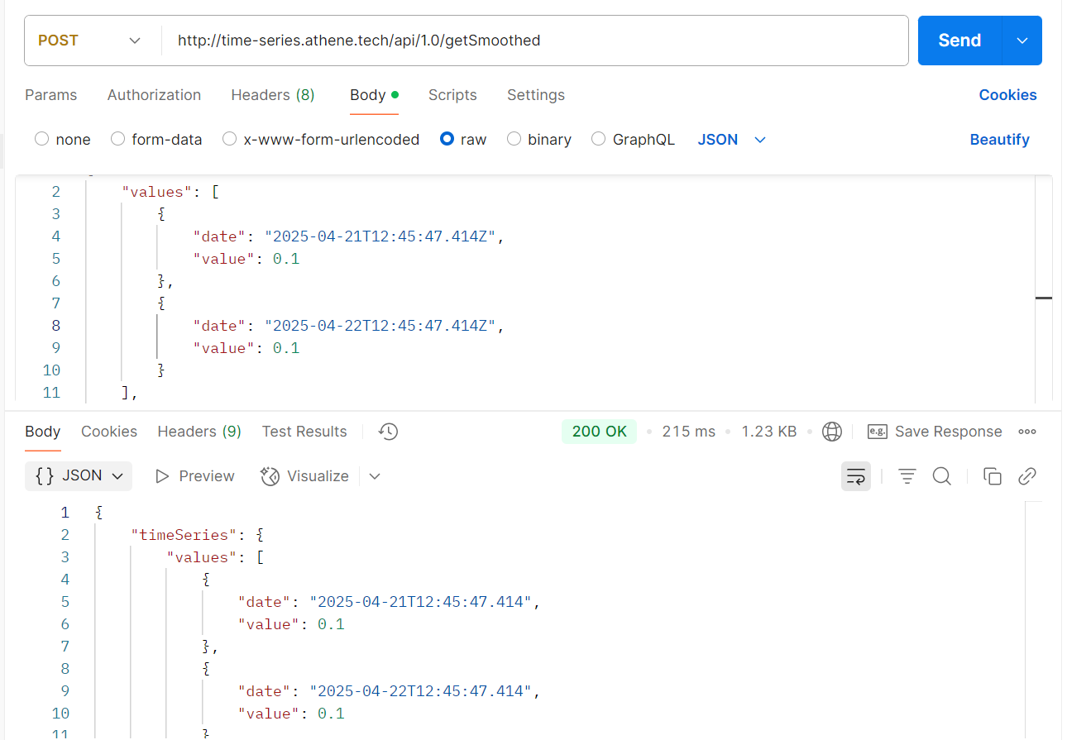
Инструменты
Ульяновский государственный технический университет
ULSTU.RU

Slide 24
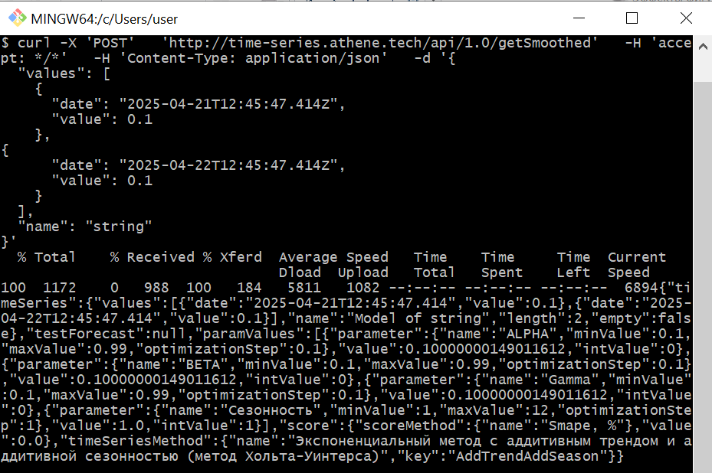
Инструменты
Ульяновский государственный технический университет
ULSTU.RU

Slide 25
Метод экспериментальной апробации прототипов
Как и любое другое высокотехнологичное и наукоемкое программное изделие характеристики интеллектуальной прогностической системы можно уточнить при проведении соответствующих экспериментов на этапе проектирования.
Порядок действий можно описать так:
Выбор подсистемы или критического набора функций для прототипирования и их реализация.
Определение методики испытания с указанием критериев успеха (что нужно делать, какие данные нужны, что ожидается от системы).
Формирование плана экспериментов для выявления значимых параметров, состояний устойчивости, возможностей масштабирования и т.д.
Проведение экспериментов.
Формирование отчетов и определение пригодности прототипа для дальнейшей доработки.
Ульяновский государственный технический университет
ULSTU.RU

Slide 26
Метод проектирования по аналогии
Основывается на изучении уже работающей системы с точки зрения объемов и видов обрабатываемых данных, показателей выходных данных и результатов. Часто этот вид проектирования пересекается с экспериментальной апробацией, т.к. аналог уже будет являться прототипом, характеристики которого уже известны априорно.
Ульяновский государственный технический университет
ULSTU.RU

Slide 27
Проектирование по заявленным характеристикам
При проектировании прогностической системы показатели отдельных ее частей могут быть использованы для формирования представлений о показателях будущей системы. Отдельные части системы (СУБД, web-серверы, пакеты, модули, и т.д.) могут быть использованы из уже имеющихся, а значит можно извлечь их значимые характеристики из заявленных в документации, бенчмарках, практических примерах использования.
Ульяновский государственный технический университет
ULSTU.RU

Slide 28
Методы оценивания практической пригодности спроектированной прогностической системы
отладка
профилирование
мониторинг
Ульяновский государственный технический университет
ULSTU.RU

Slide 29
Источники и литература
http://www.mysql.ru/docs/man/MySQL-PostgreSQL_benchmarks.html
https://habr.com/ru/post/458952/
https://www.elibrary.ru/download/elibrary_19407570_70811746.pdf
Ульяновский государственный технический университет
ULSTU.RU

